Slide 1
じゅうじゅんに する ものが うける しゅくふく
ハガイ2:17~19

Slide 2
ハガイ2:17～19 17/わたしは、あなたがたを たちがれと くろほびょうとで うち、あなたがたの てがけた ものを ことごとく ひょうで うった。しかし、あなたがたの うち だれひとり、わたしに かえって こなかった。――しゅの みつげ―― 18/さあ、あなたがたは、きょうから のちの ことを よく かんがえよ。すなわち、だいきゅうの つきの にじゅうよっか、しゅの しんでんの いしずえが すえられた ひから のちの ことを よく かんがえよ。 19/たねは まだ こくもつぐらに あるだろうか。ぶどうの き、 いちじくの き、ざくろの き、オリーブの きは、まだ みを むすばないだろうか。きょうからのち、わたしは しゅくふく しよう。

Slide 3
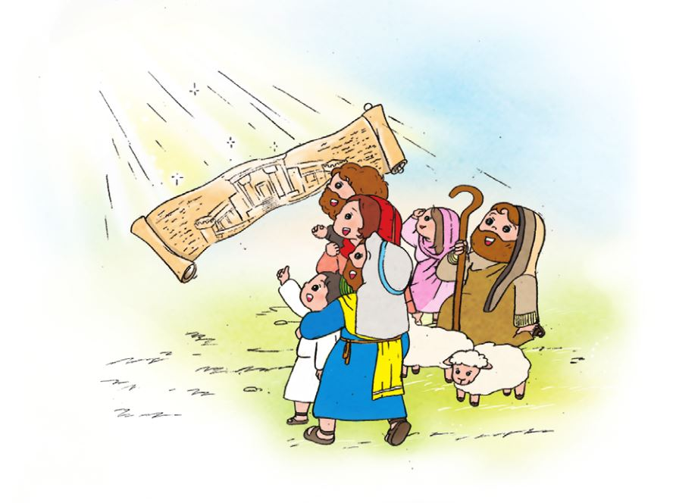
1. ダリヨスの だいにねんの だいきゅうの つきの にじゅうよっか、 よげんしゃハガイに しゅの ことばがのぞみました
ふじょうな いけにえを ささげられるか?
ふじょうな したいを さわったものが
さいしの なかにいると どうなるか?
わたしの たみと くにが そのようであると
いわれました

Slide 4
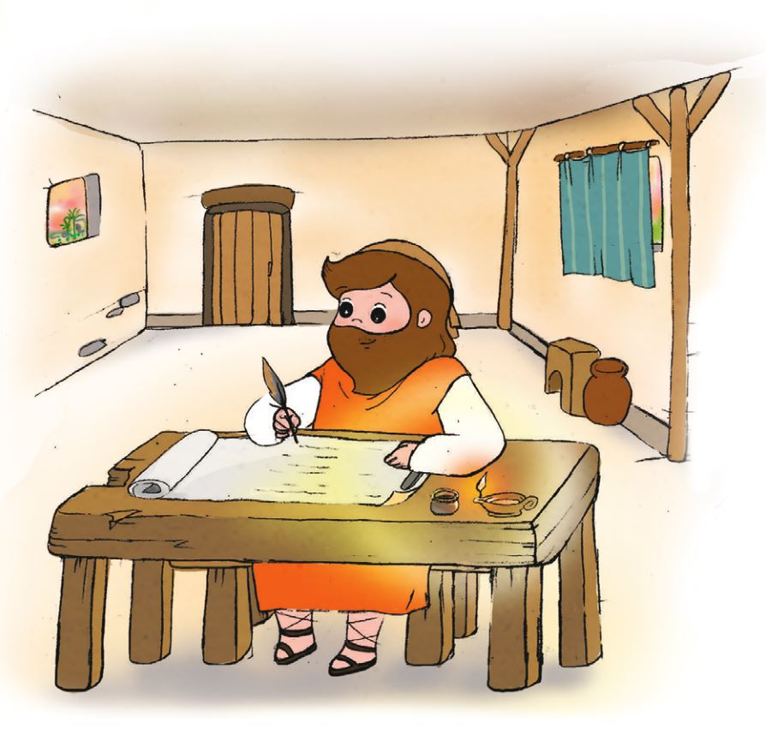
2.かみさまは ハガイを とおして、「きょうから のちのことを よくかんがえよ。しゅの しんでんで いしが つみかさねられる まえは、どうであったか 」と せんげん されました
たべるものが ないときを かんがえるように
いわれました
あなたがたを たちがれと くろほびょうとで うち、
あなたがたの てがけたものを ことごとく ひょうで うった
ときを かんがえるように いわれました
そのようにしても、「しかし、あなたがたの うち だれひとり、わたしに かえって こなかった」ときを かんがえるように
いわれました

Slide 5
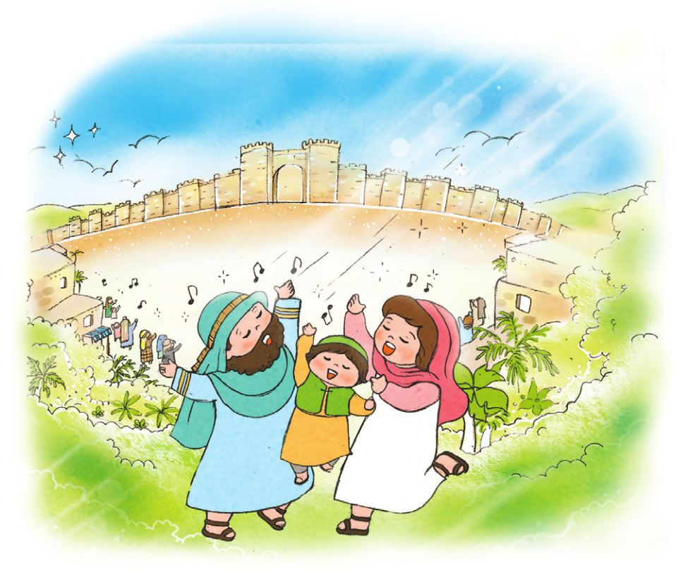
3.かみさまが ハガイを とおして「あなたがたは、きょうから のちの ことを よく かんがえよ」と せんげん されました
だいきゅうの つきの にじゅうよっか、しゅの しんでんの いしずえが すえられた ひから のちの ことを よく
かんがえよと いわれました
「たねは まだ こくもつぐらに あるだろうか。ぶどうの き、
いちじくの き、ざくろの き、オリーブの きは、まだ みを
むすばないだろうか。きょうから のち、わたしは しゅくふく
しよう。」と いわれました。

